Slide 1
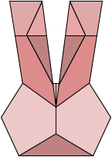
故事三
作者︰ | 林菁怡老師 (沙田公立學校)
審閱及修訂︰ | 劉漢初教授
構思及插圖︰ | 教育局特殊教育需要組及譚靖儀
《兔子的運動鞋》
故事三 兔子的運動鞋
1

Slide 2
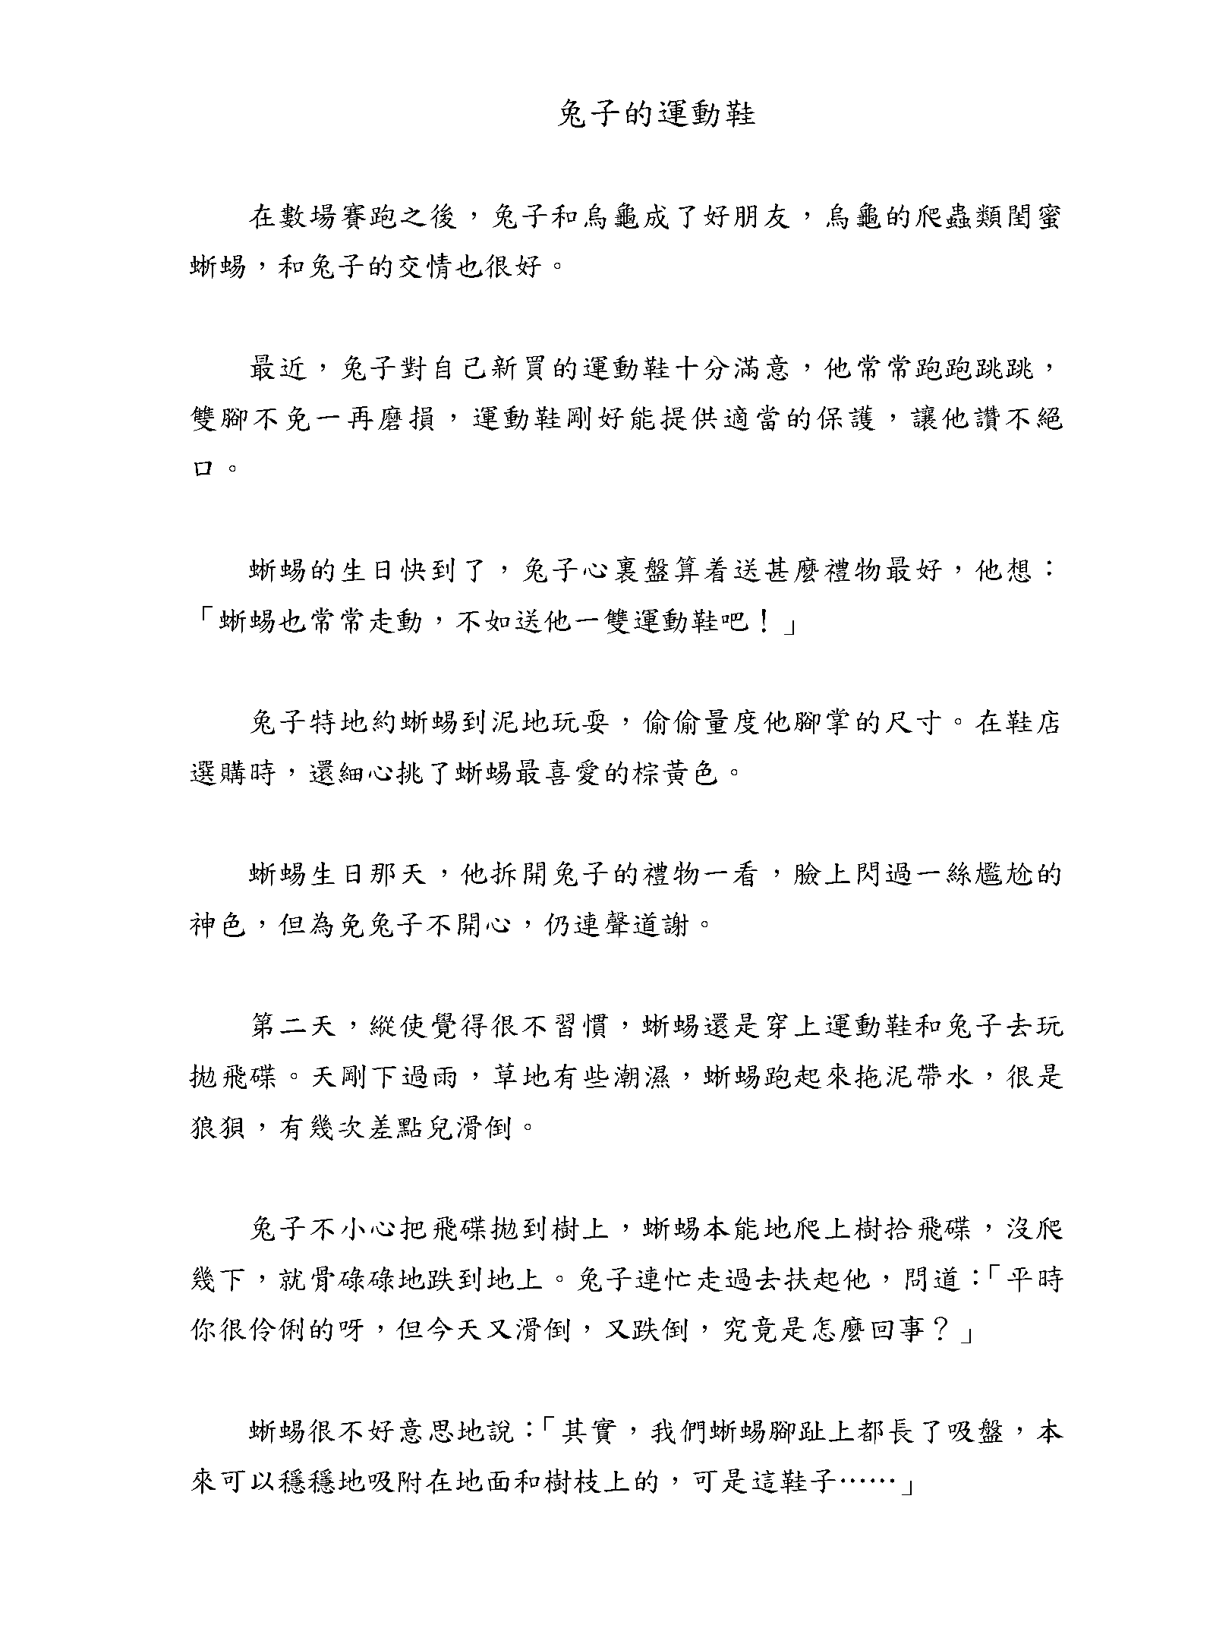
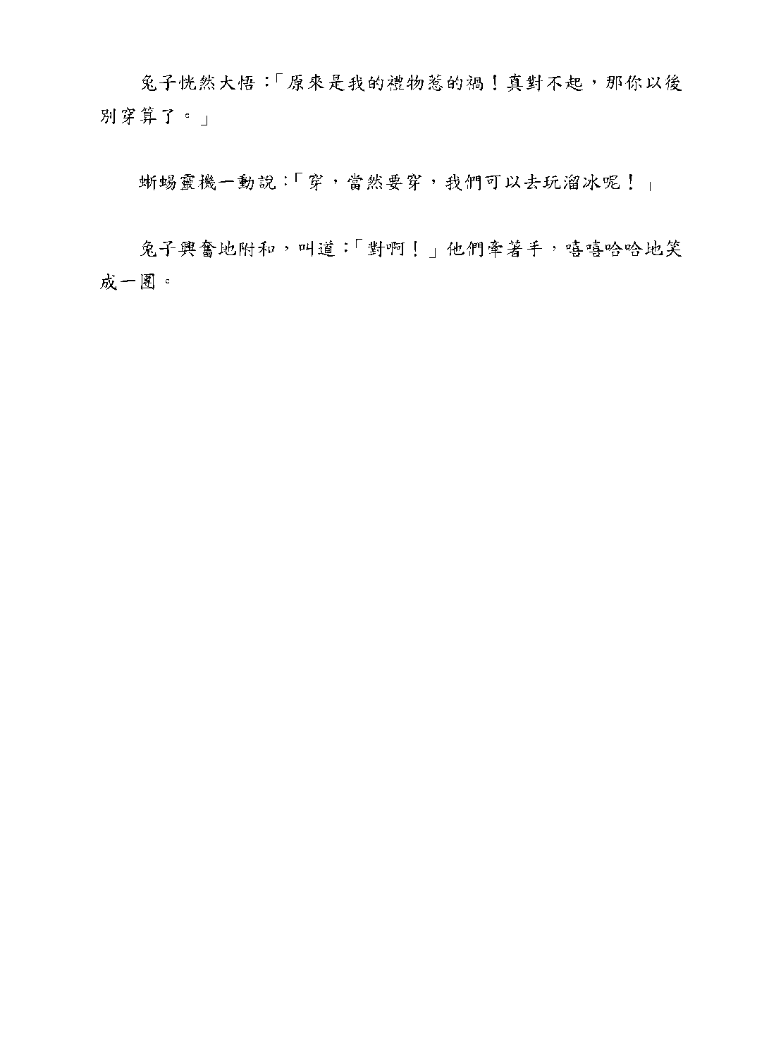

Slide 3
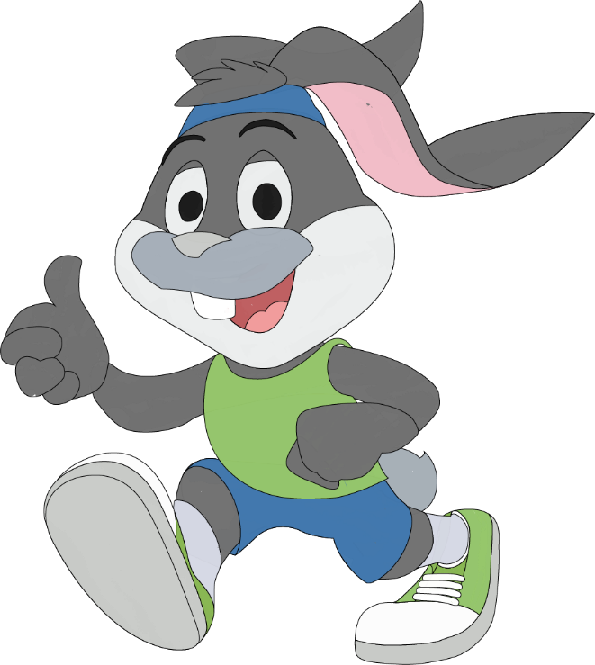
兔子的運動鞋
教育局
課程支援分部
特殊教育需要組

Slide 4
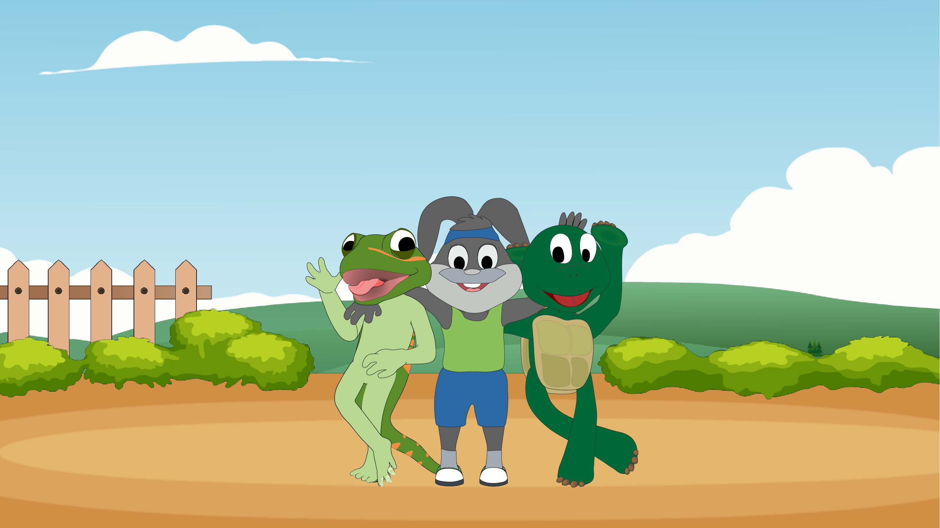
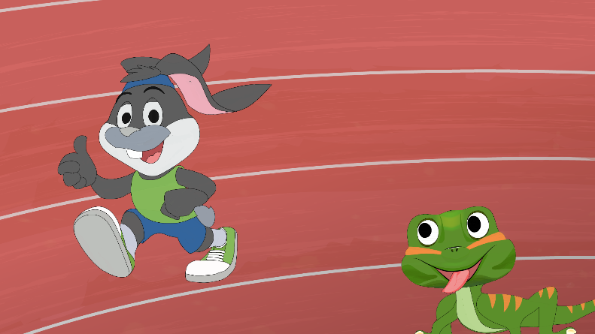
在數場賽跑之後，兔子和烏龜成了好朋友，烏龜的爬蟲類閨蜜蜥蜴，和兔子的交情也很好。

Slide 5
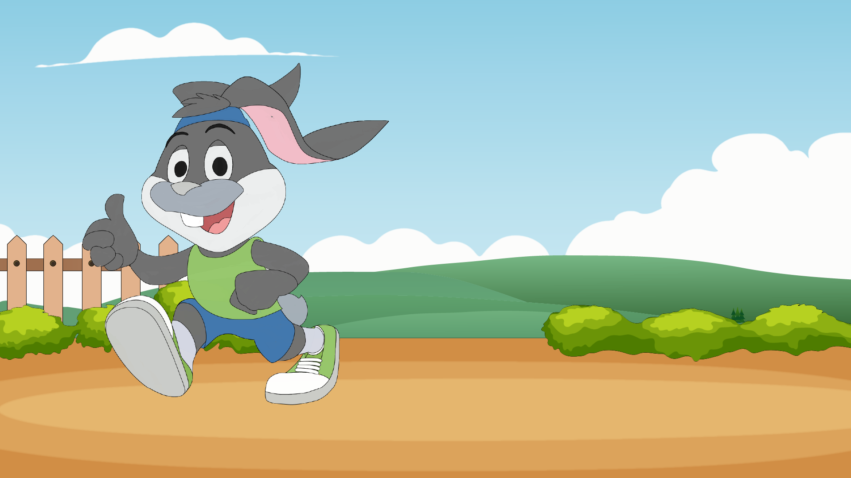
最近，兔子對自己新買的運動鞋十分滿意，他常常跑跑跳跳，雙腳不免一再磨損，運動鞋剛好能提供適當的保護，讓他讚不絕口。

Slide 6
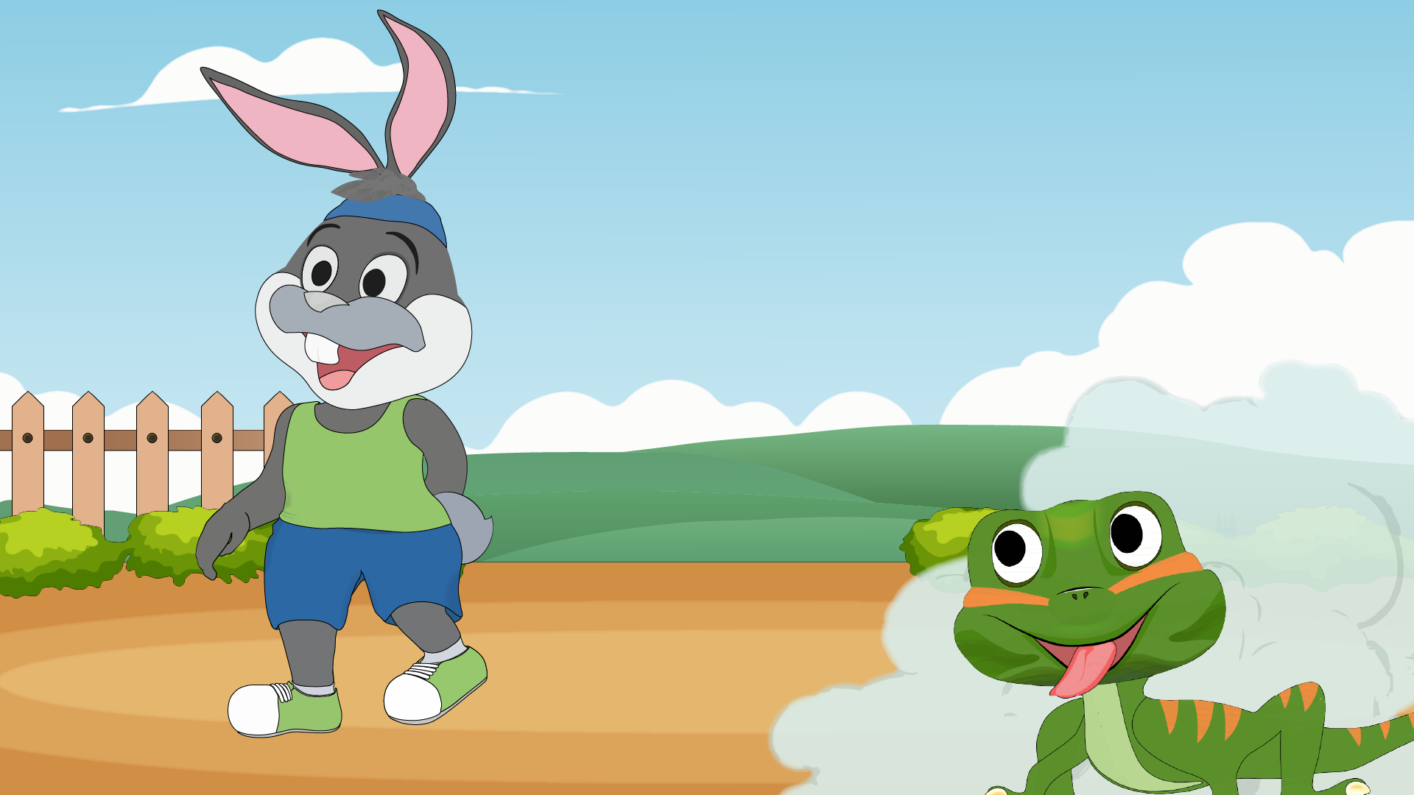
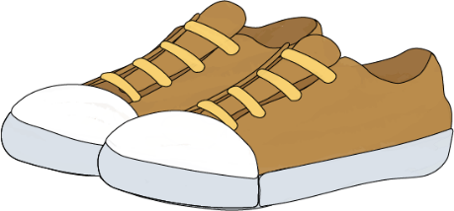
蜥蜴的生日快到了，兔子心裏盤算着送甚麼禮物最好，他想︰「蜥蜴也常常走動，不如送他一雙運動鞋吧！」

Slide 7
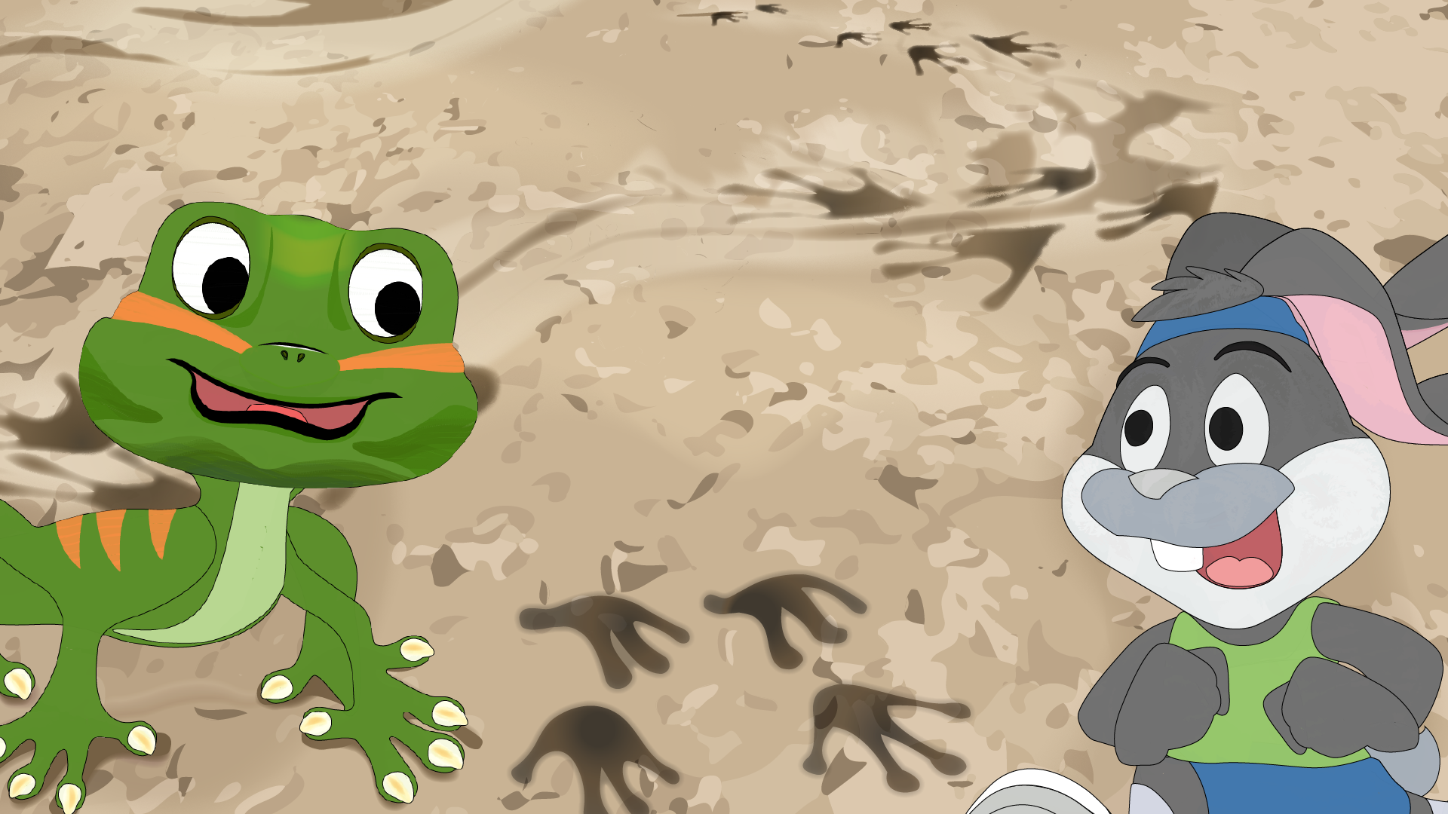
兔子特地約蜥蜴到泥地玩耍，偷偷量度他腳掌的尺寸。在鞋店選購時，還細心挑了蜥蜴最喜愛的棕黃色。

Slide 8
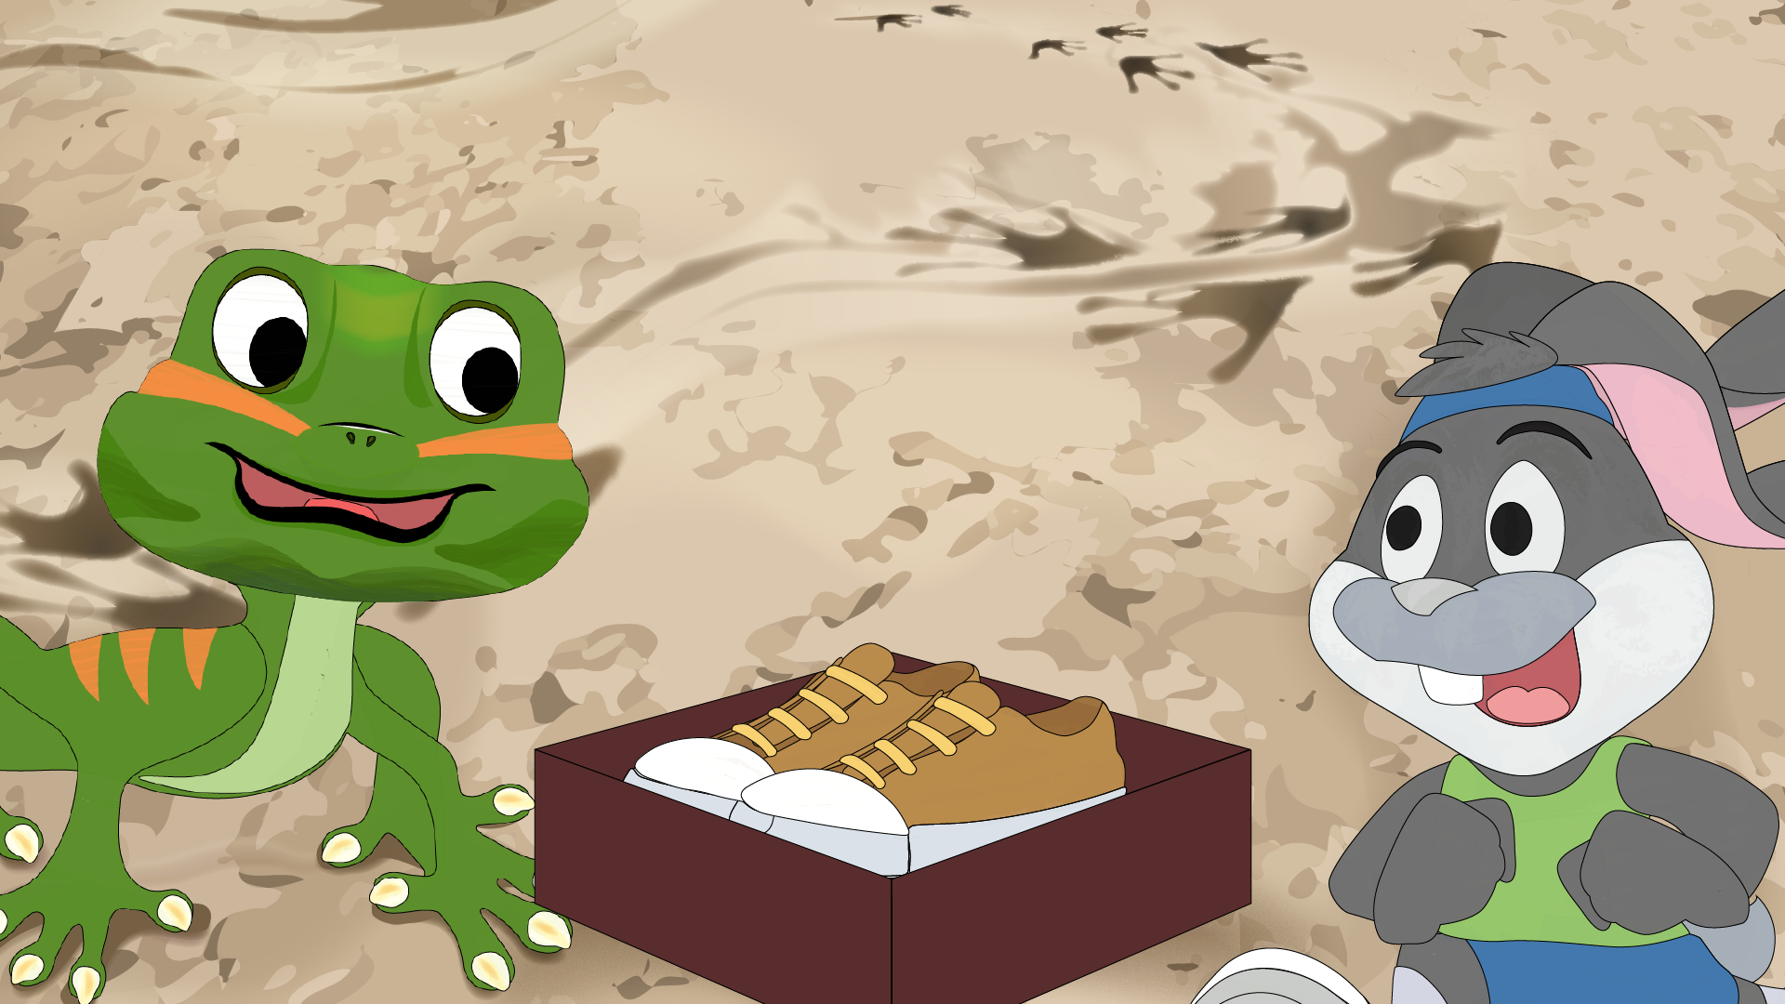
蜥蜴生日那天，他拆開兔子的禮物一看，臉上閃過一絲尷尬的神色，但為免兔子不開心，仍連聲道謝。

Slide 9
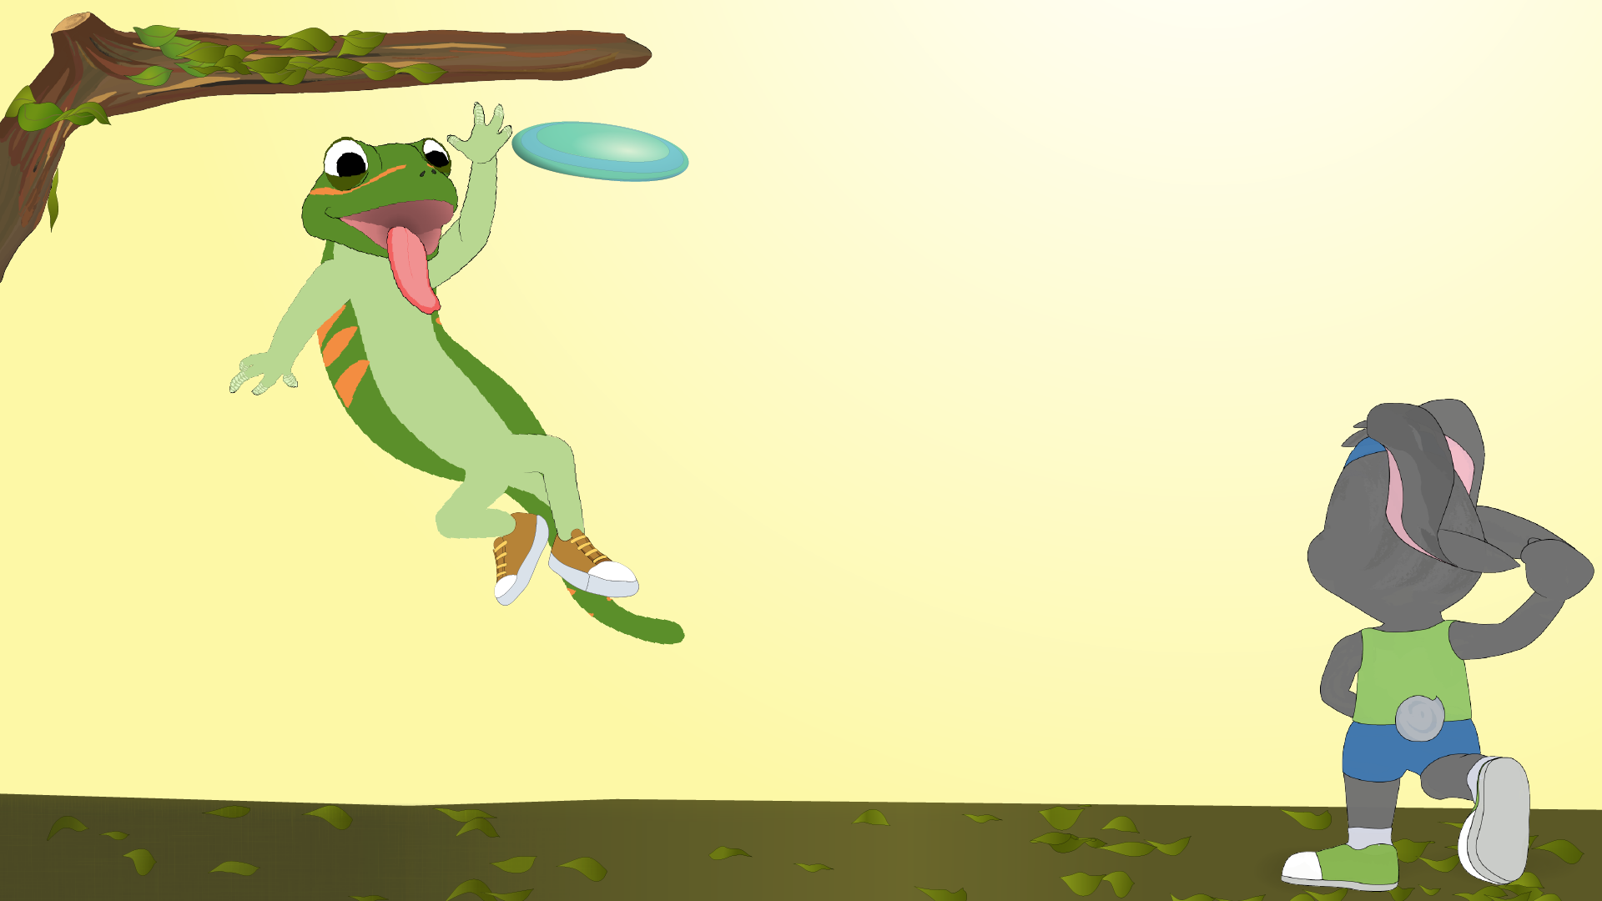
第二天，縱使覺得很不習慣，蜥蜴還是穿上運動鞋和兔子去玩拋飛碟。天剛下過雨，草地有些潮濕，蜥蜴跑起來拖泥帶水，很是狼狽，有幾次差點兒滑倒。

Slide 10
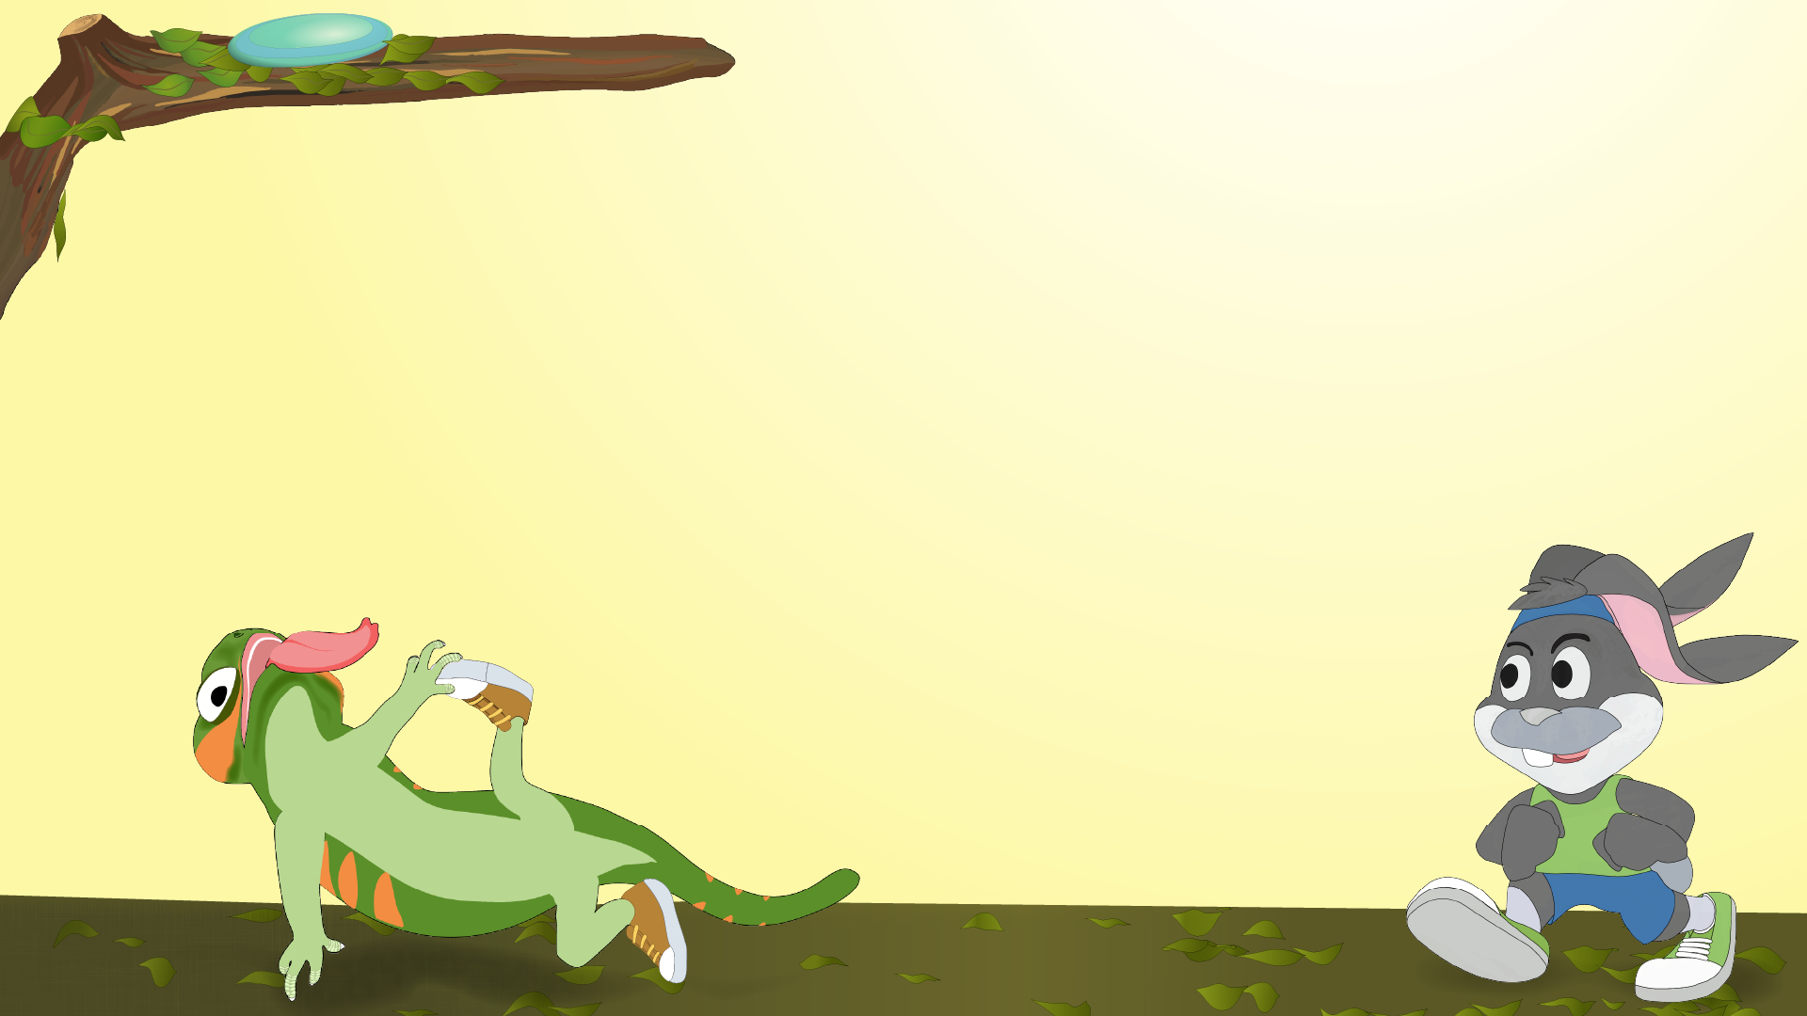
兔子不小心把飛碟拋到樹上，蜥蜴本能地爬上樹拾飛碟，沒爬幾下，就骨碌碌地跌到地上。兔子連忙走過去扶起他，問道︰「平時你很伶俐的呀，但今天又滑倒，又跌倒，究竟是怎麼回事？」

Slide 11
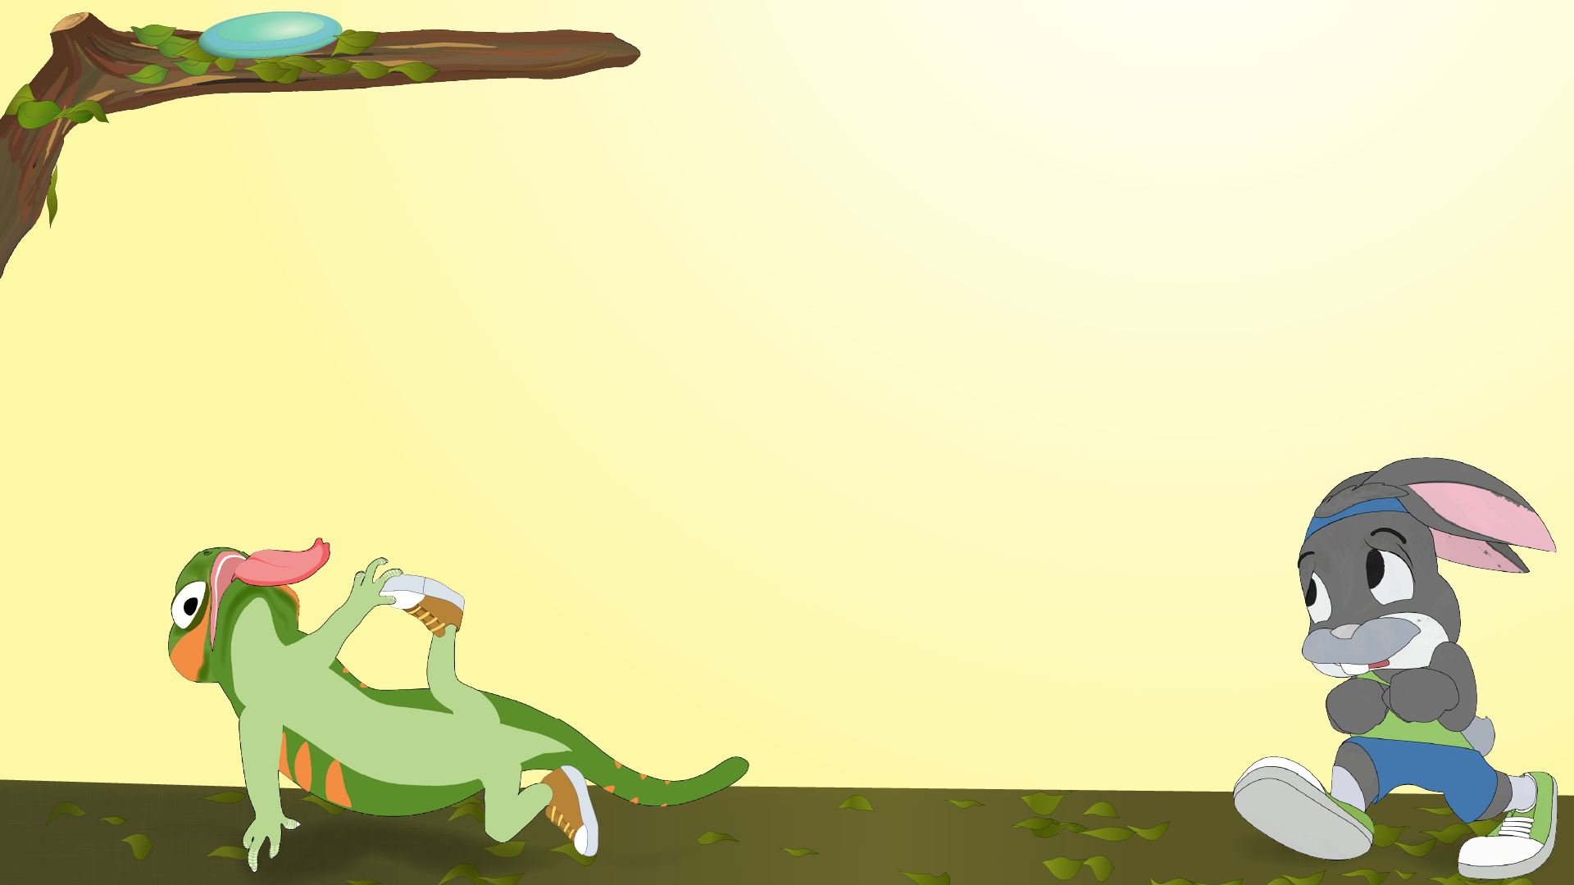
蜥蜴很不好意思地說︰「其實，我們蜥蜴腳趾上都長了吸盤，本來可以穩穩地吸附在地面和樹枝上的，可是這鞋子……」
兔子恍然大悟︰「原來是我的禮物惹的禍！真對不起，那你以後別穿算了。」

Slide 12
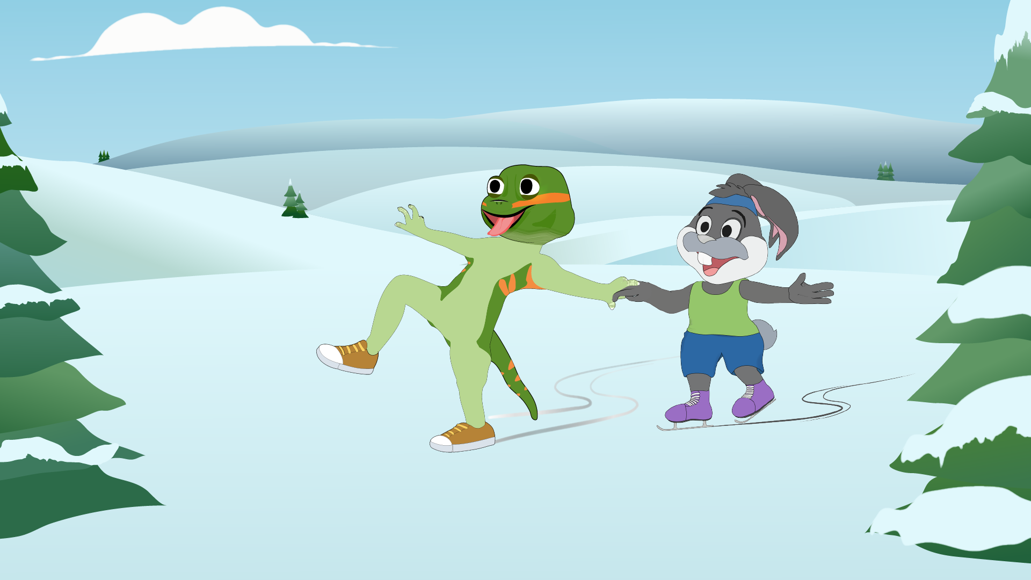
蜥蜴靈機一動說︰「穿，當然要穿，我們可以去玩溜冰呢！」
兔子興奮地附和，叫道︰「對啊！」他們牽著手，嘻嘻哈哈地笑成一團。

